Slide 1
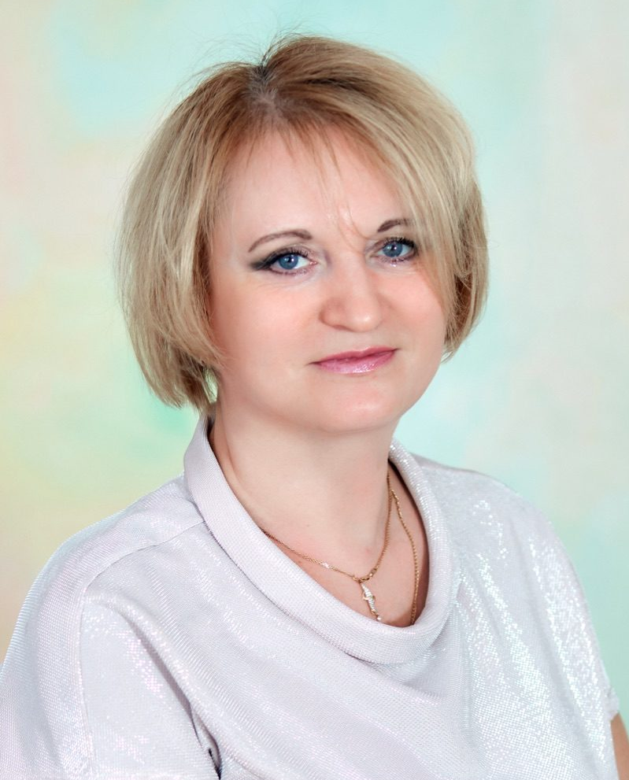
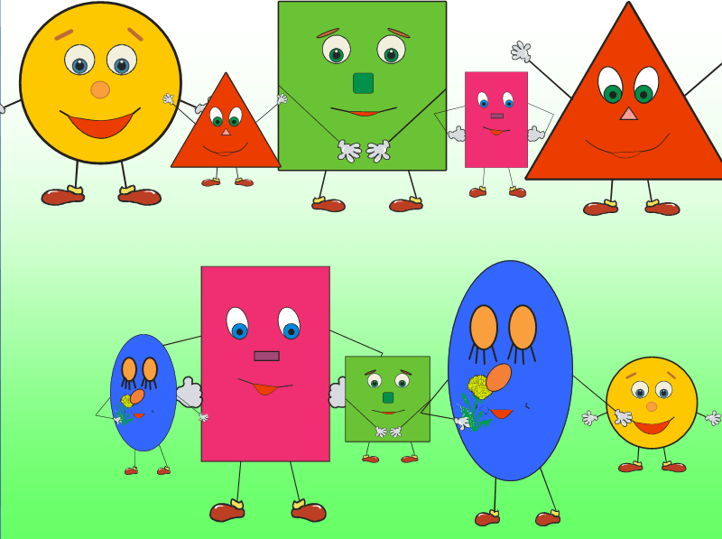
Муниципальное бюджетное дошкольное образовательное учреждение детский сад № 25 «Зайчик»
Мастер-класс
Формирование элементарных математических представлений и умственных способностей дошкольников через игры и плоскостное конструирование из геометрических фигур «Волшебные фигуры»
Игровые занимательные задачи для дошкольников
Разработали:
учитель-дефектолог
высшей квалификационной категории
Саргас Н.Б.

Slide 2
Муниципальное бюджетное дошкольное образовательное учреждение детский сад № 25 «Зайчик»
Мастер-класс
по формированию элементарных математических представлений у дошкольников через игры с геометрическими фигурами
«Волшебные фигуры»
(Методическое пособие для педагогов и родителей)
Разработала:
учитель-дефектолог
высшей квалификационной категории
Саргас Н.Б.

Slide 3
Цель :формирование элементарных математических представлений и умственных способностей дошкольников через игры и плоскостное конструирование из геометрических фигур
Образовательные задачи:
- закрепить знание геометрических фигур;
- совершенствовать сенсорные способности: форма, цвет, величина;
- закрепить умение сравнивать множества предметов;
- применять имеющиеся математические знания в игре.
Воспитательные задачи:
- воспитывать умение работать самостоятельно;
- формировать навыки взаимоконтроля, самоконтроля;
- воспитывать умение слушать педагога;
- развивать коммуникативные навыки.
Развивающие задачи:
- развивать внимание, воображение, память, логическое мышление, умственные операции анализа и обобщения;
- развивать конструктивные навыки, умение собирать по схеме;
- способствовать формированию мыслительных операций, развитию речи, умению аргументировать свои высказывания, вводить в речь математические термины;
- продолжать развивать общую и мелкую моторику, координацию движений, ориентировку в пространстве.

Slide 4
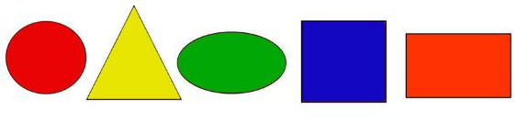
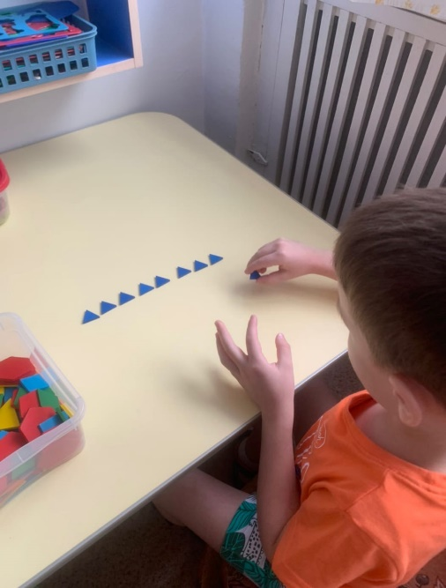
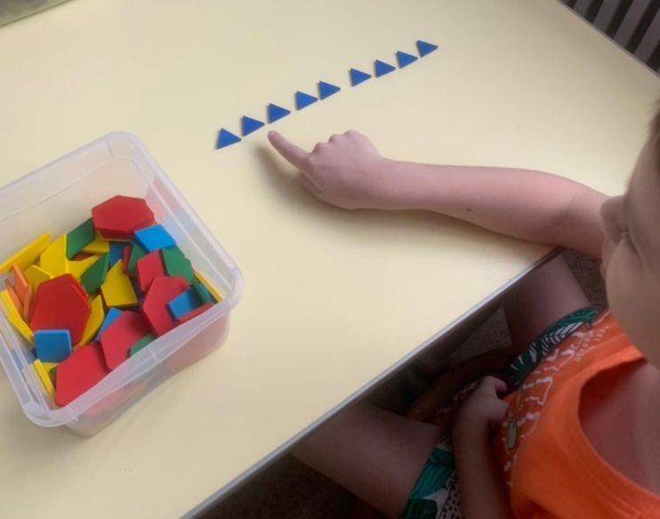
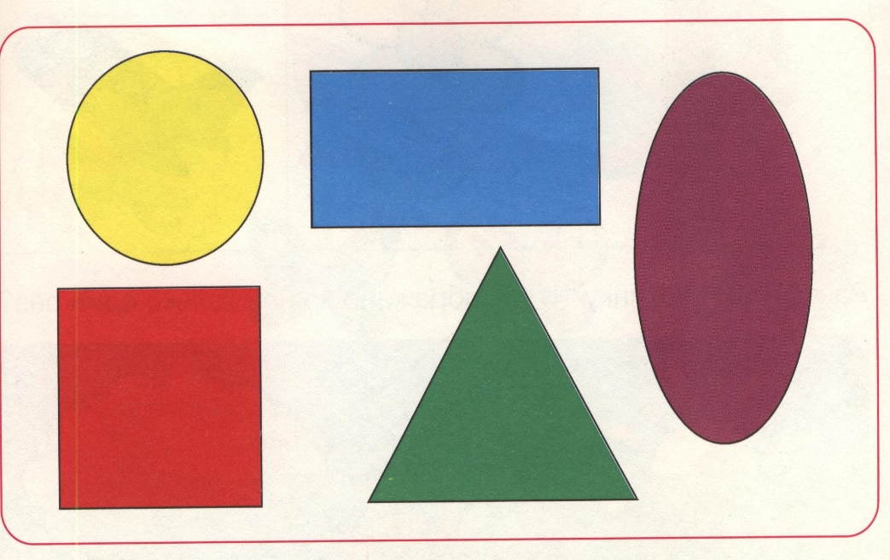
Посчитай фигуры и скажи сколько их
Назови фигуры. Сосчитай, сколько углов и сторону каждой их них?

Slide 5
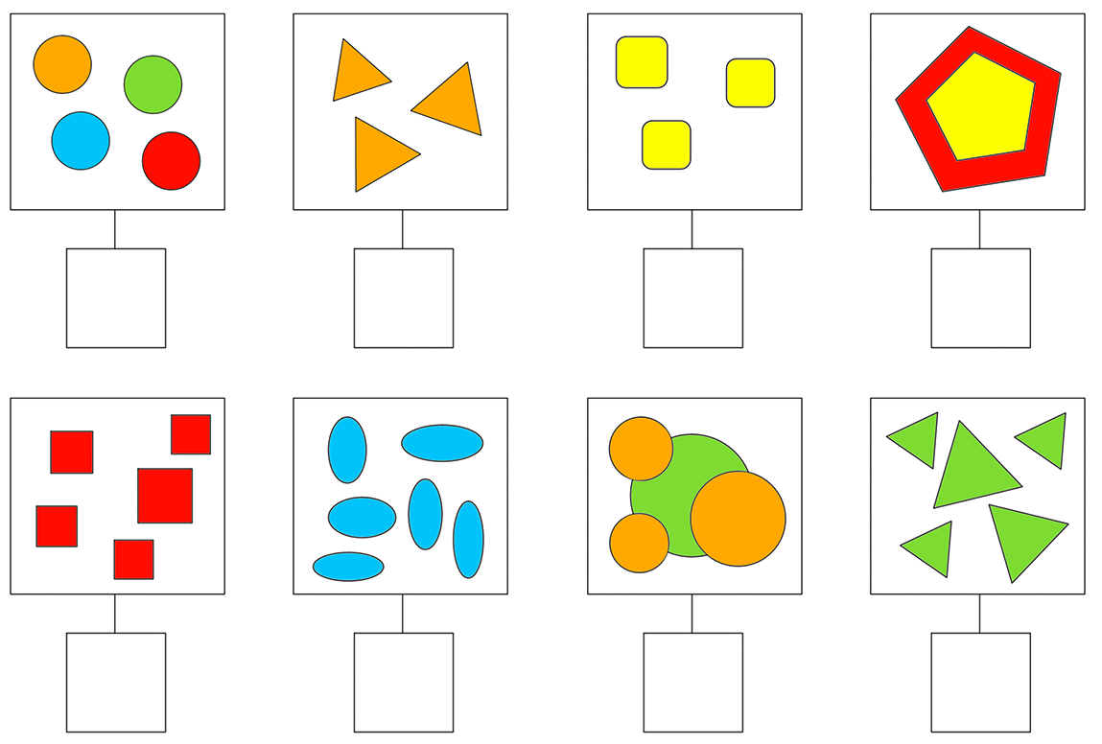
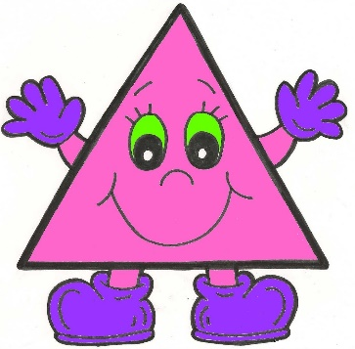
Посчитай геометрические фигуры и впиши в квадрат цифры

Slide 6
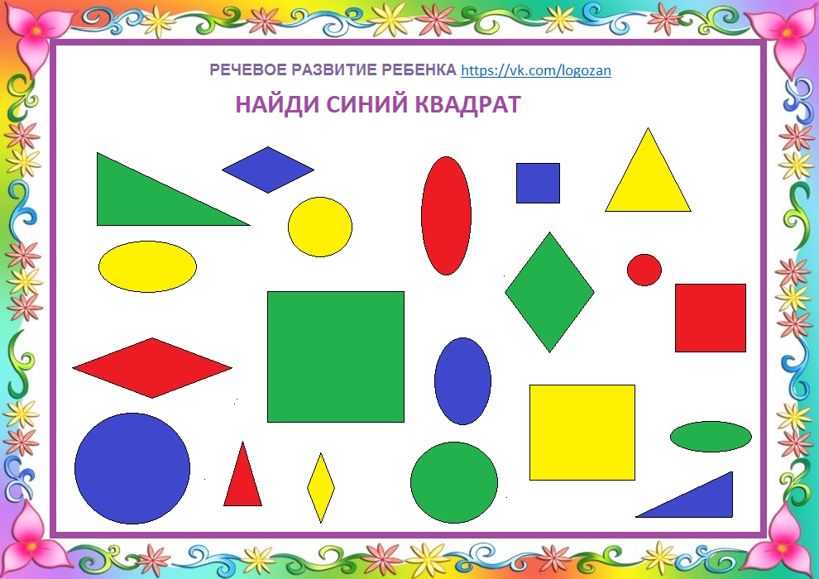
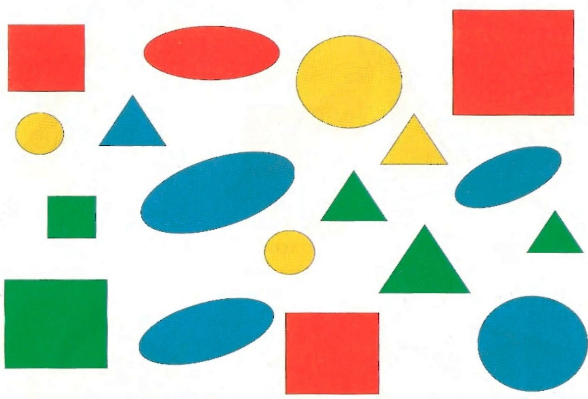
Соедини линией фигуры, одинаковые по форме, цвету и размеру. Объясни, почему ты их выбрал.

Slide 7
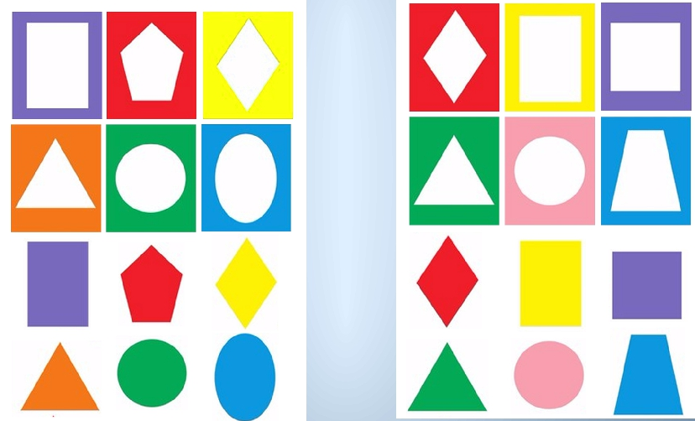
Игра «найди для каждой фигурки домик»

Slide 8
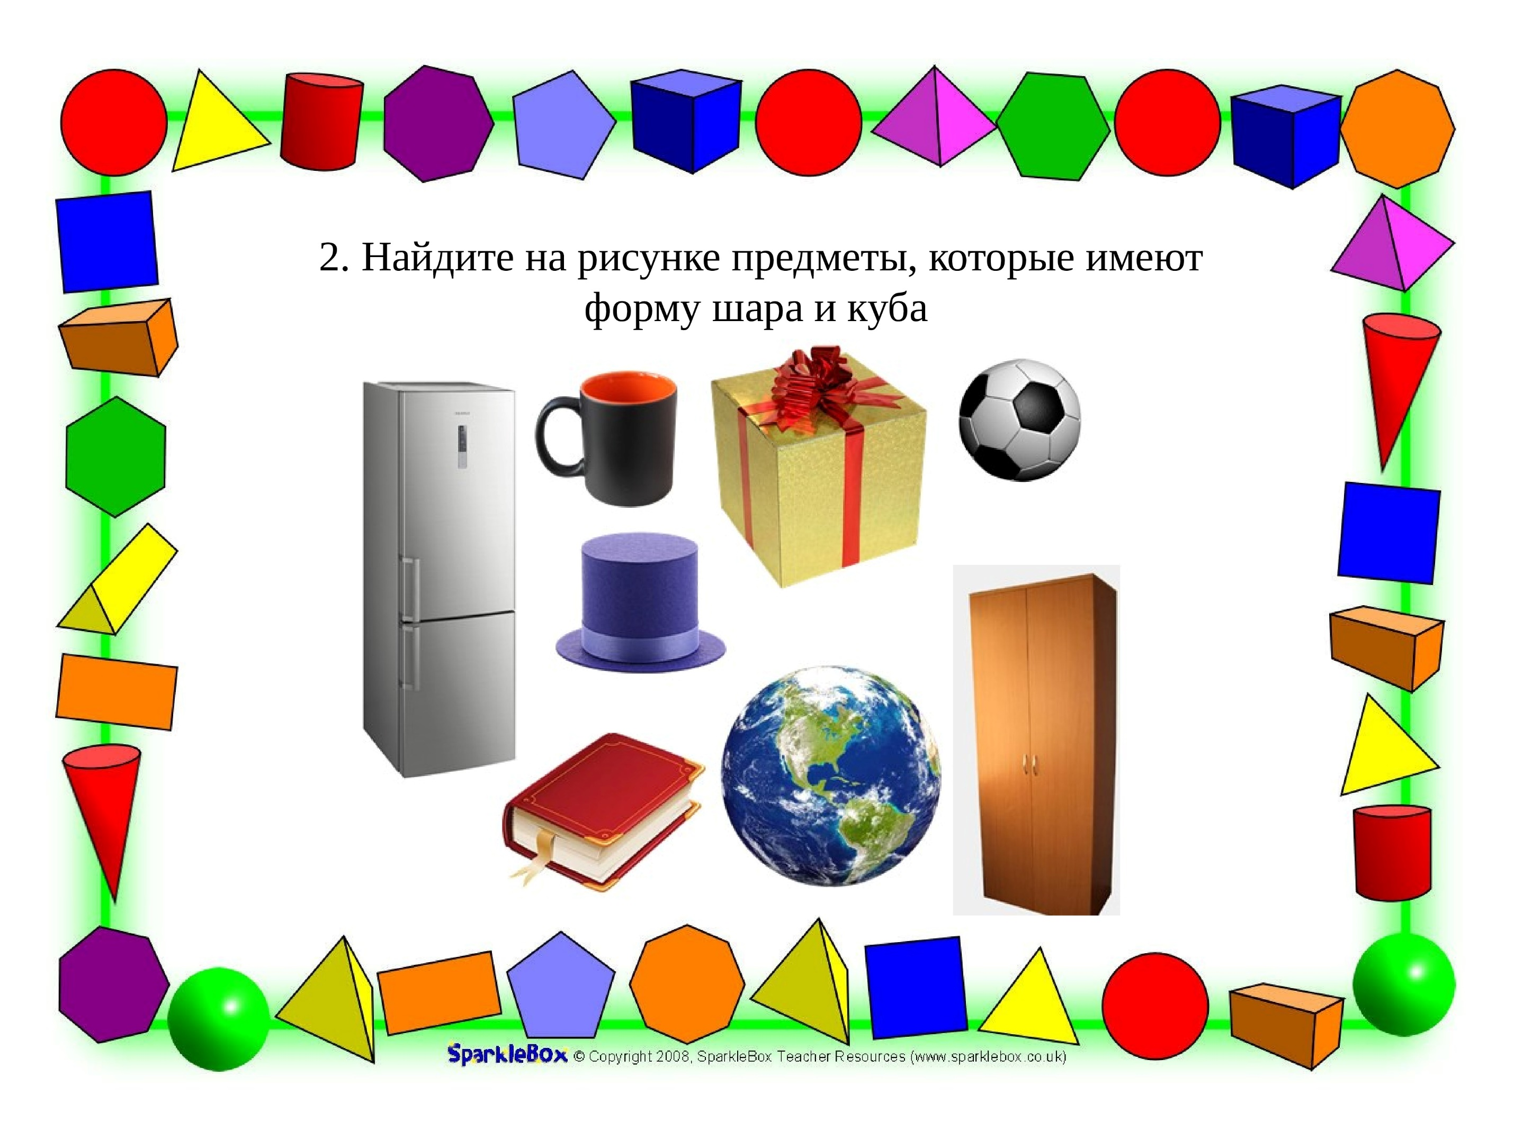
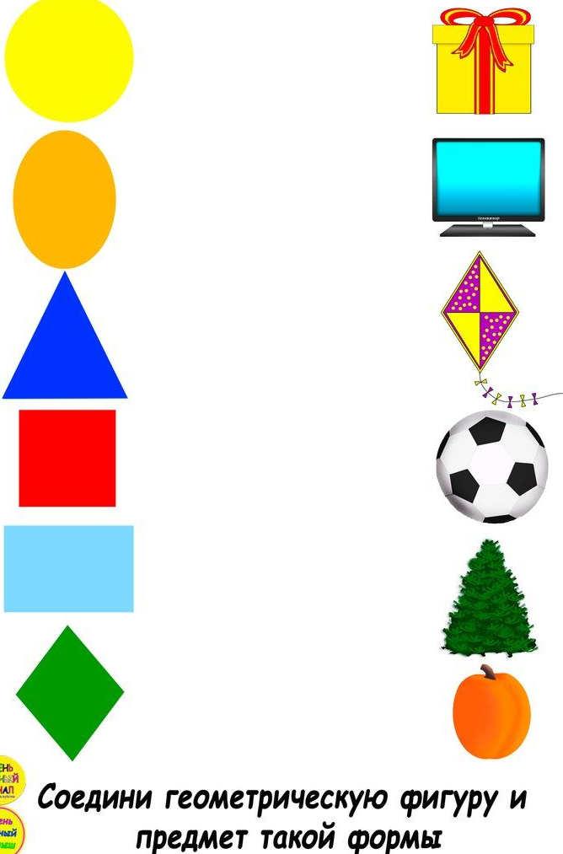
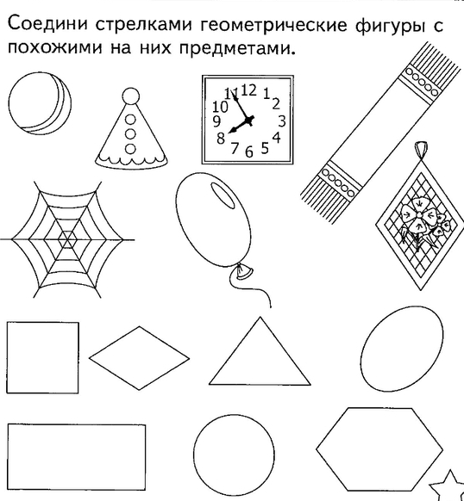

Найдите на рисунке предметы, которые имеют форму шара и куба

Slide 9
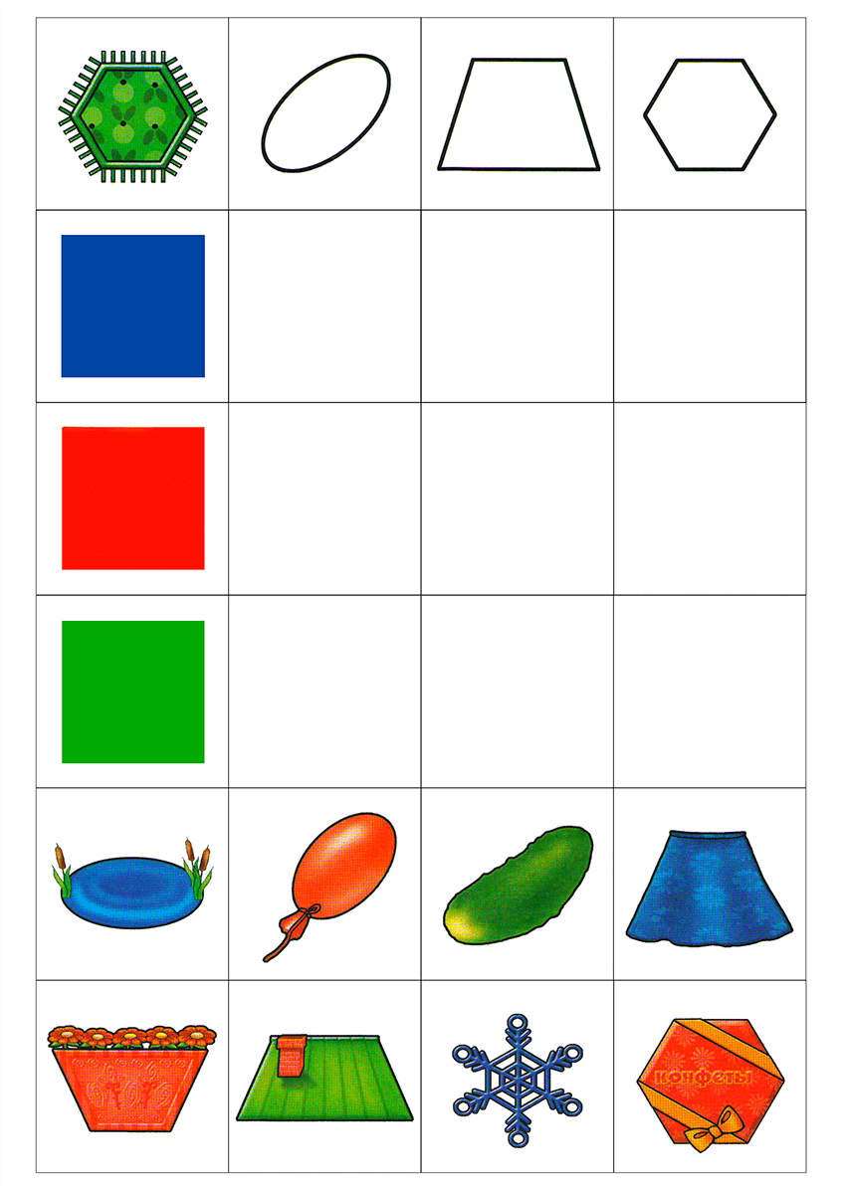
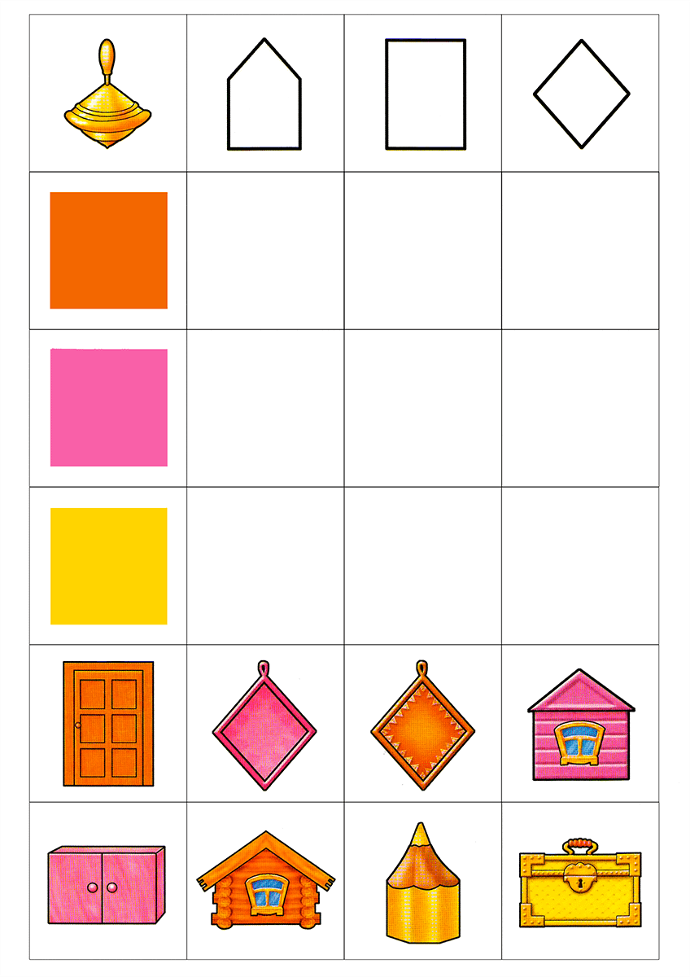
Развитие ассоциативного мышления

Slide 10
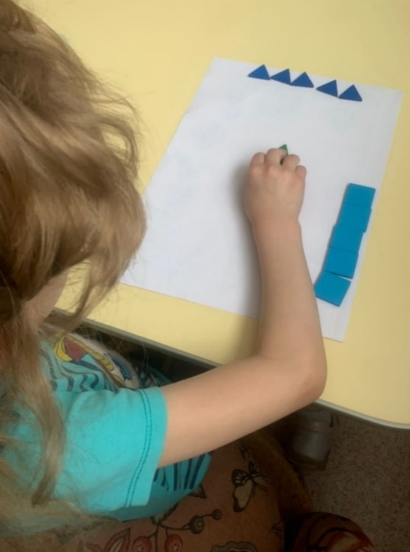
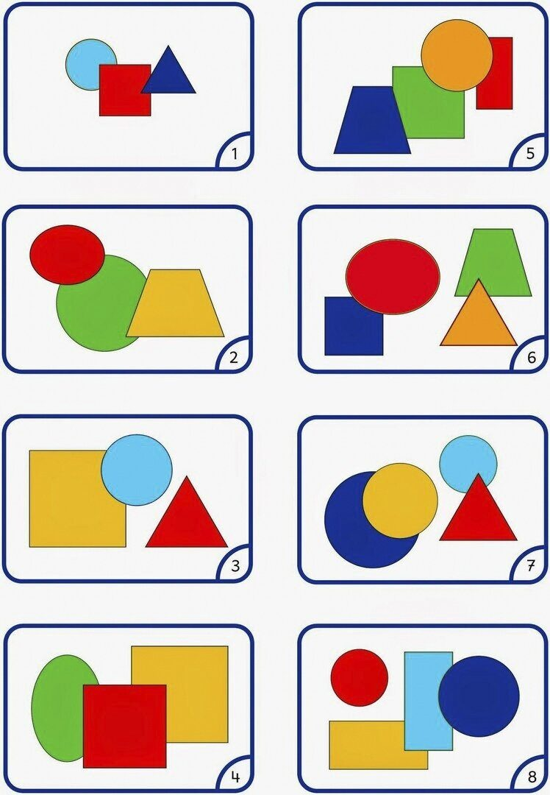
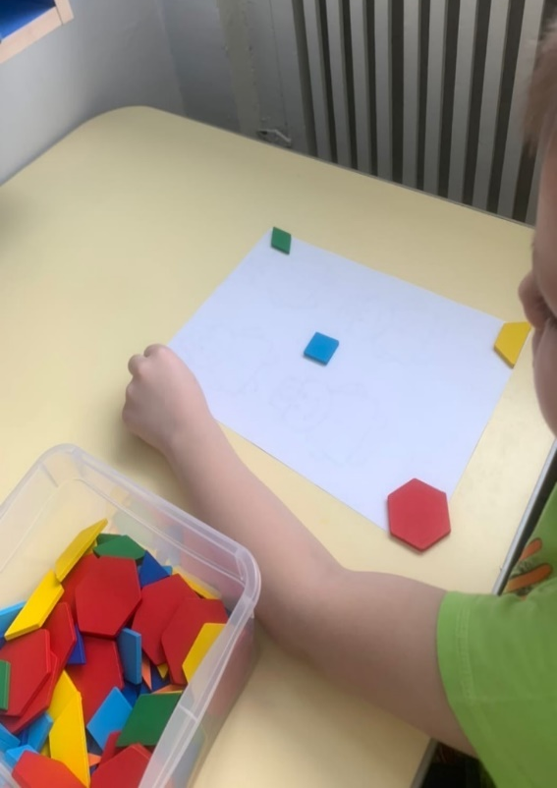
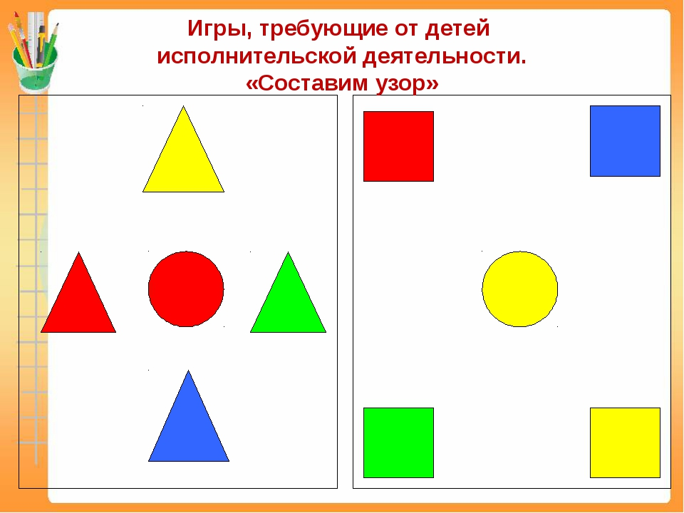
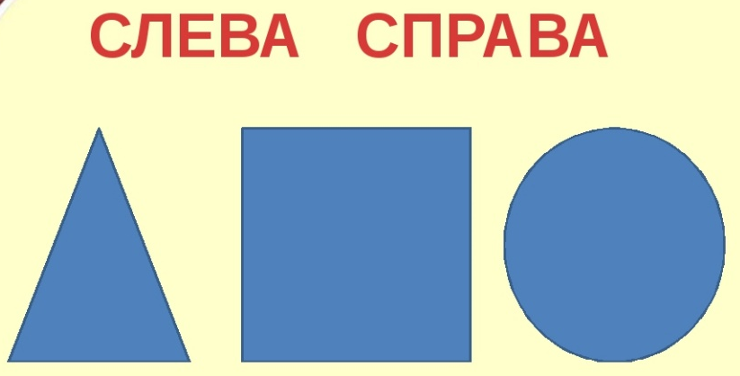
Ориентировка на листе бумаги
Расскажи как расположены фигуры
«Расскажи, где лежит геометрическая фигура»
Повтори узор

Slide 11
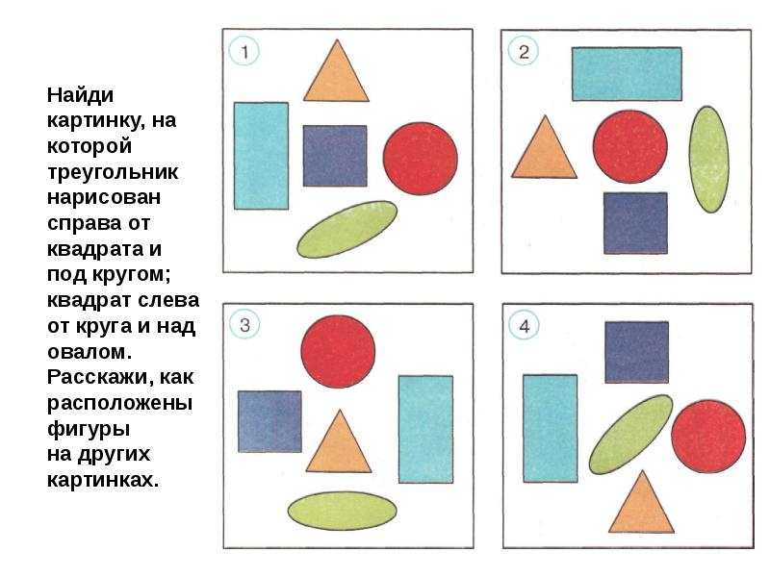

Slide 12

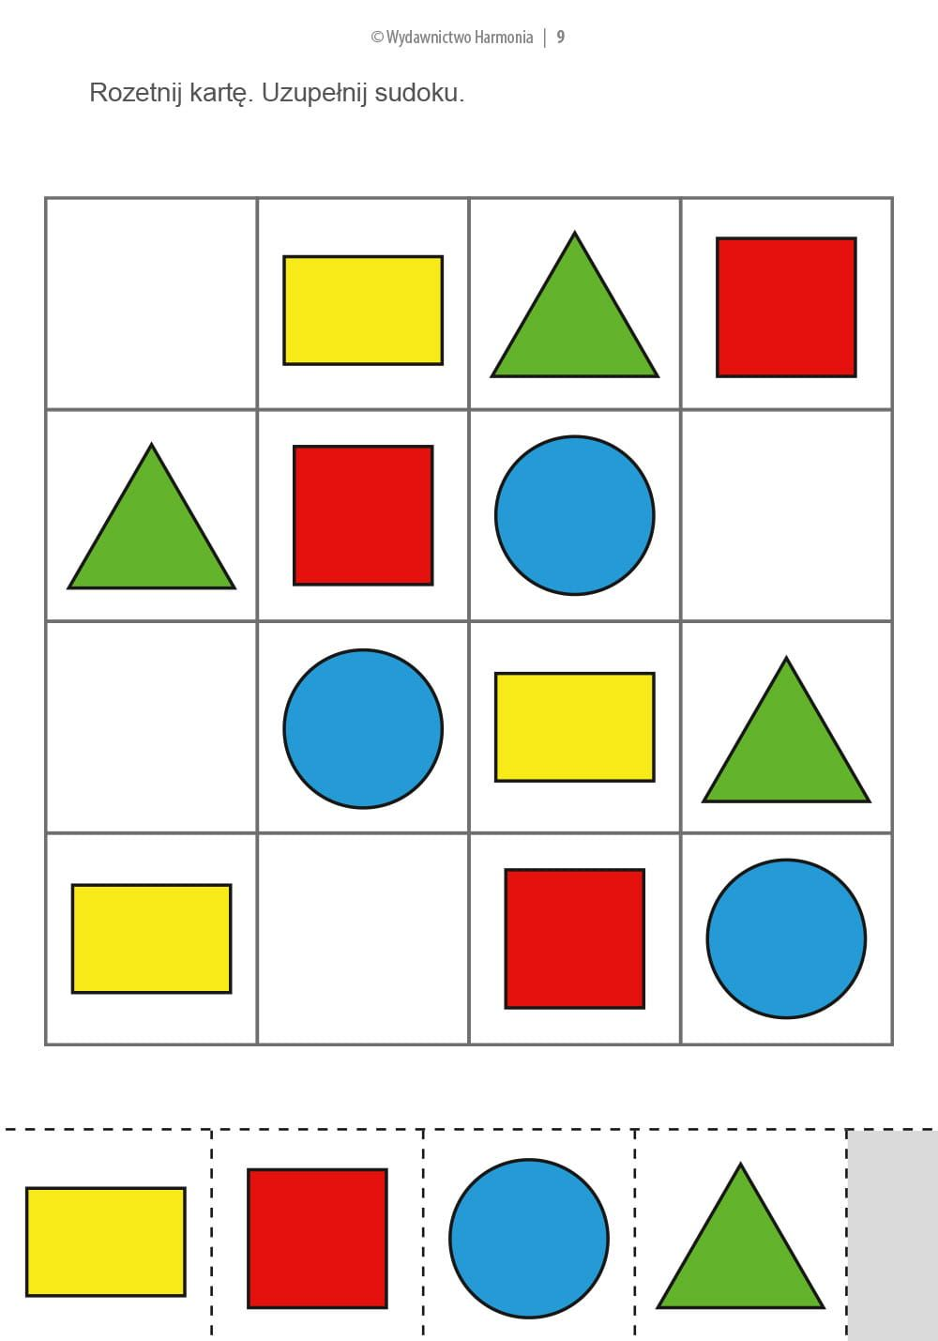
Какой из этих фигур не хватает в каждом ряду?
Какой из этих фигур не хватает на карточке?

Slide 13
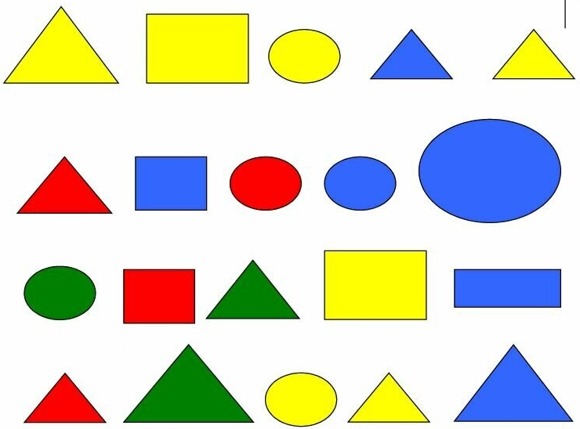
«Помоги Чебурашке - найти лишнюю фигуру»

Slide 14
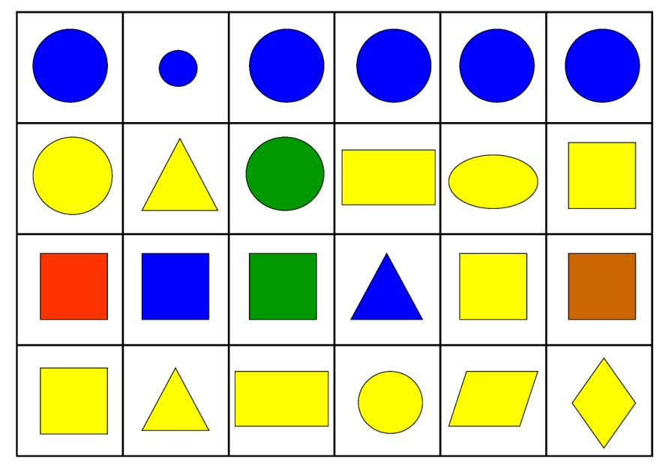
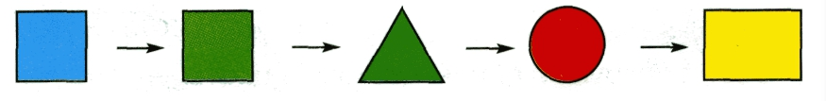
Какая фигура лишняя?
«Продолжи ряд» (закономерность)

Slide 15
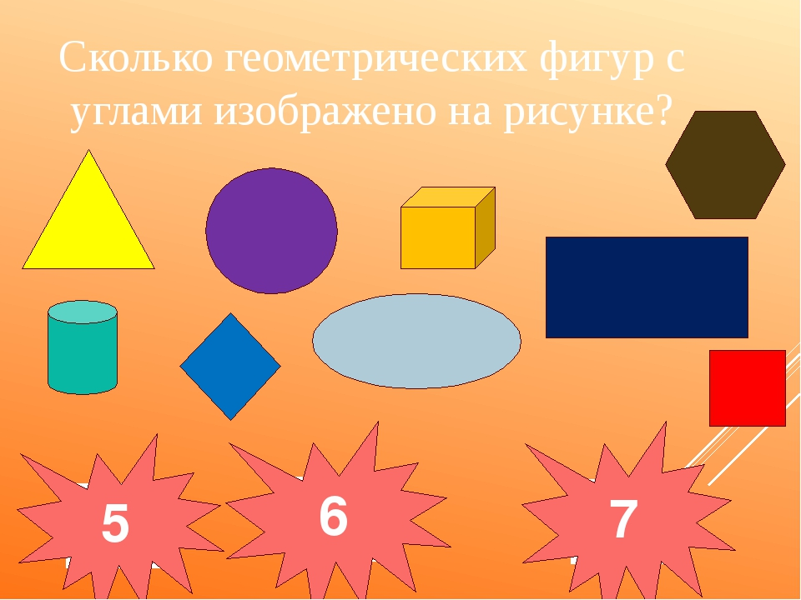

Slide 16
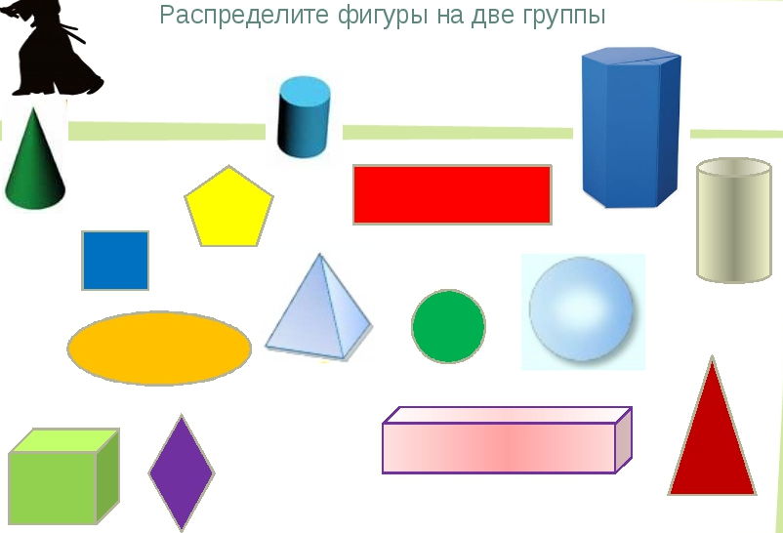
Математика - страна очень интересная,
Открывает нам она много неизвестного.
Раз, два, три, четыре, пять.
Хорошо уметь считать!
Складывать и вычитать,
Сравнивать и различать
Треугольники, круги, линии, квадратики.
Мы сегодня молодцы,
Все мы математики!

Slide 17
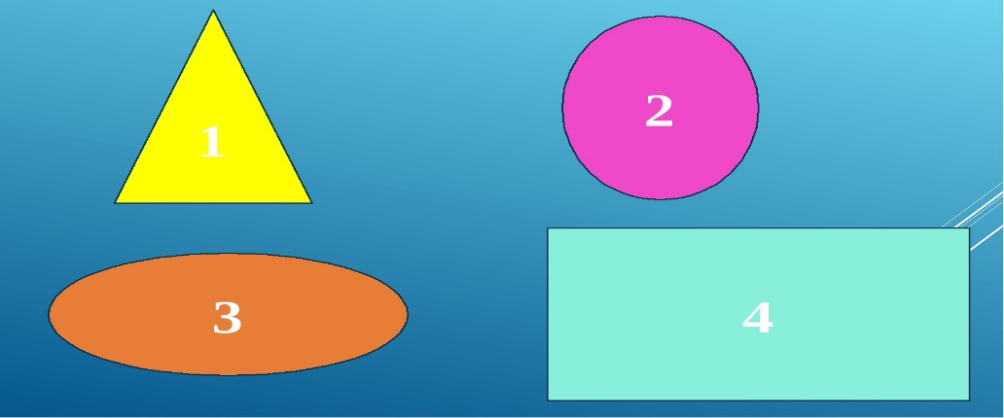
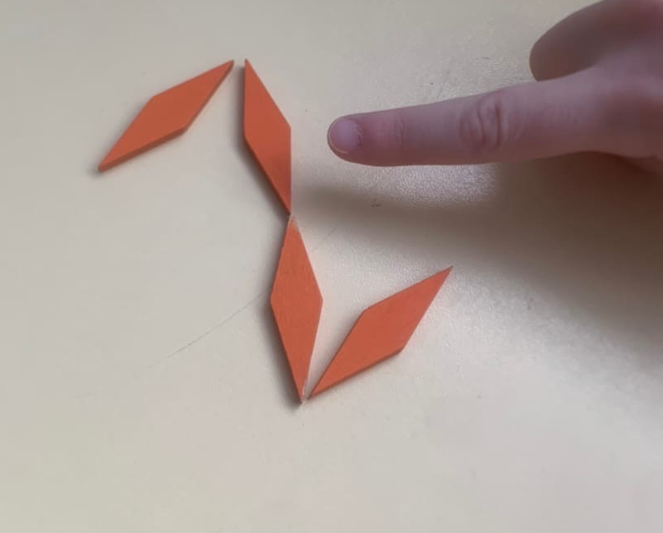
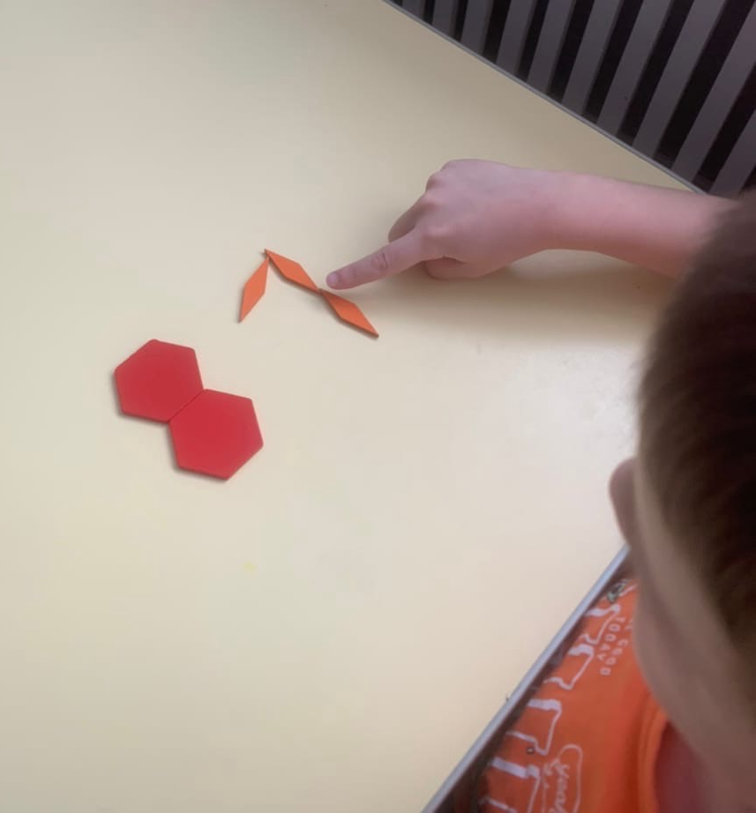
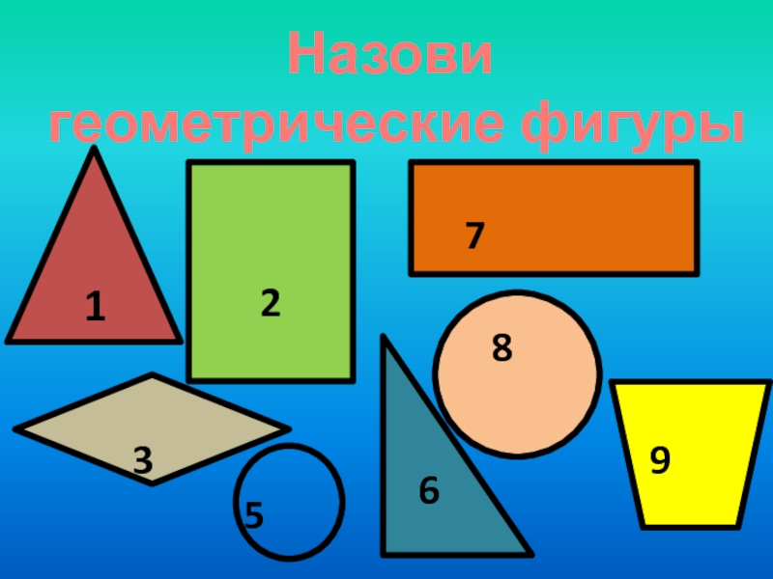
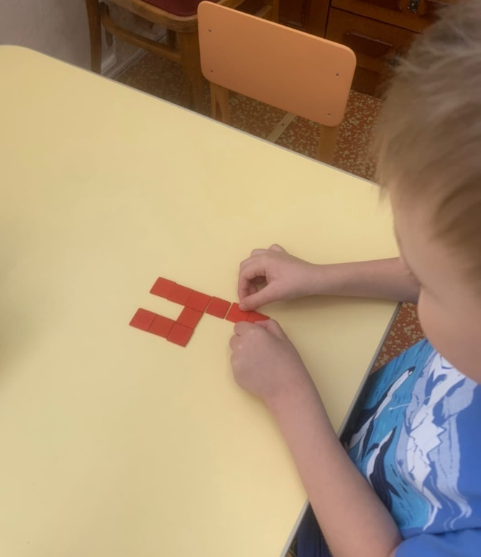
«Составляем и запоминаем цифры»

Slide 18
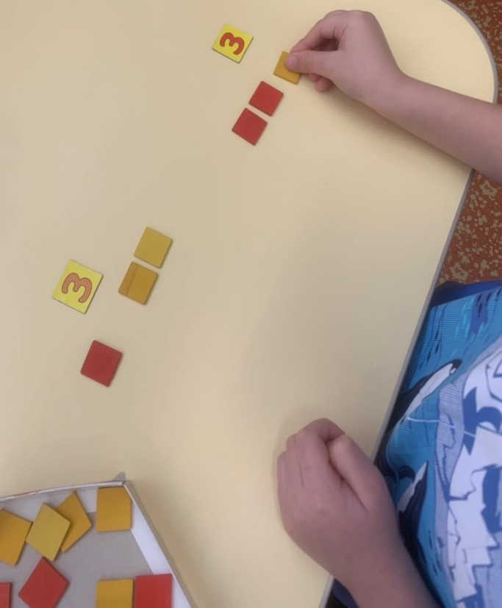
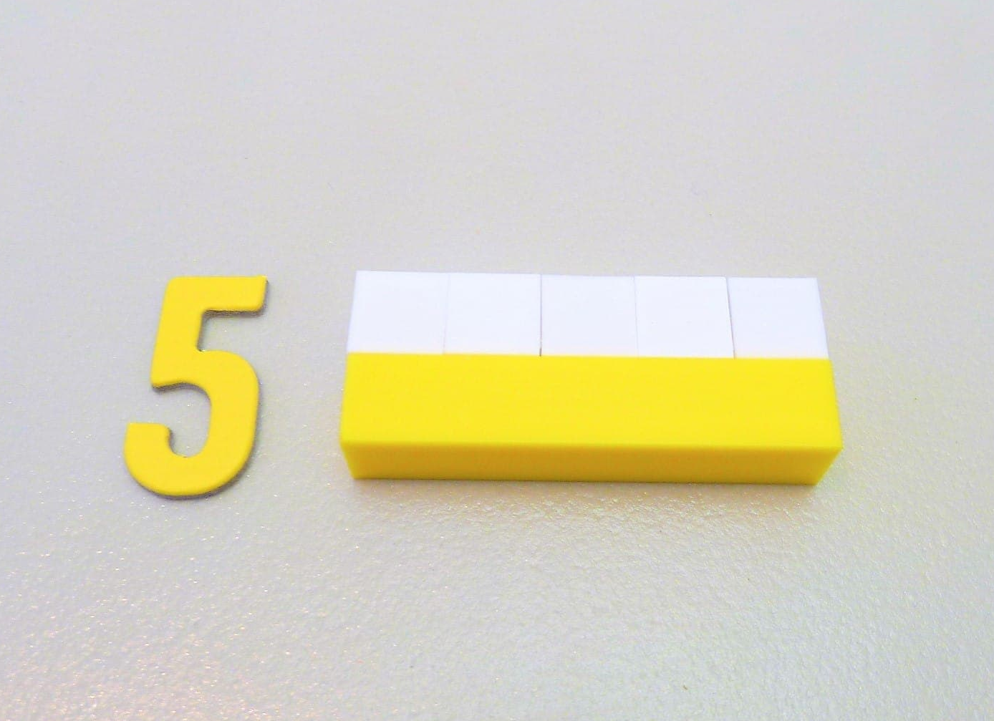
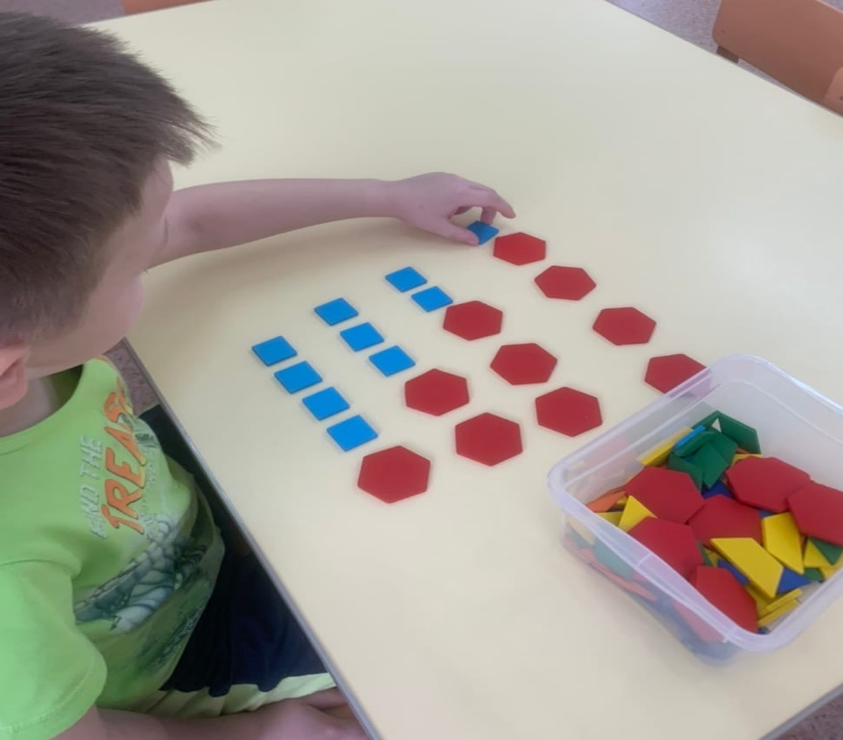
«Состав числа»

Slide 19
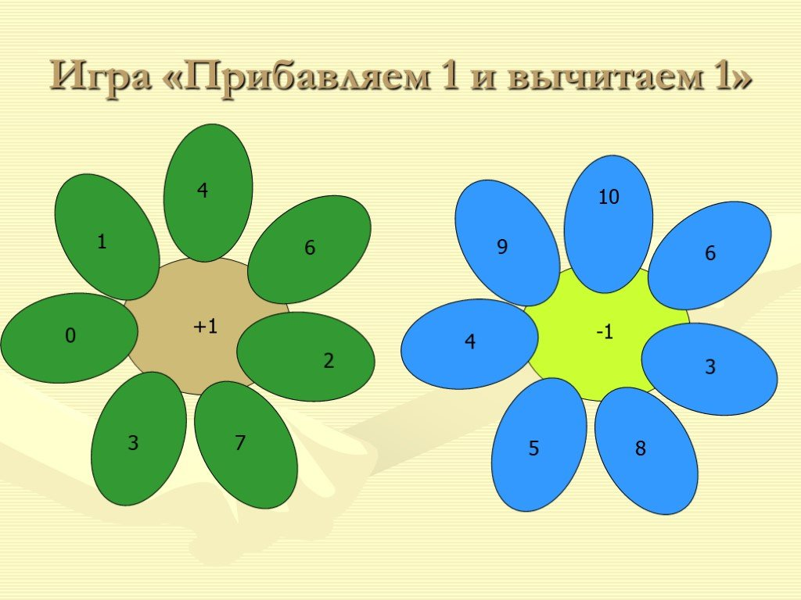
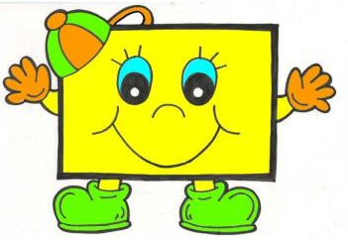
Решаем задачи и примеры
Чтобы применение дидактических игр было успешным, нельзя забывать про индивидуально-дифференцированный подход к детям

Slide 20

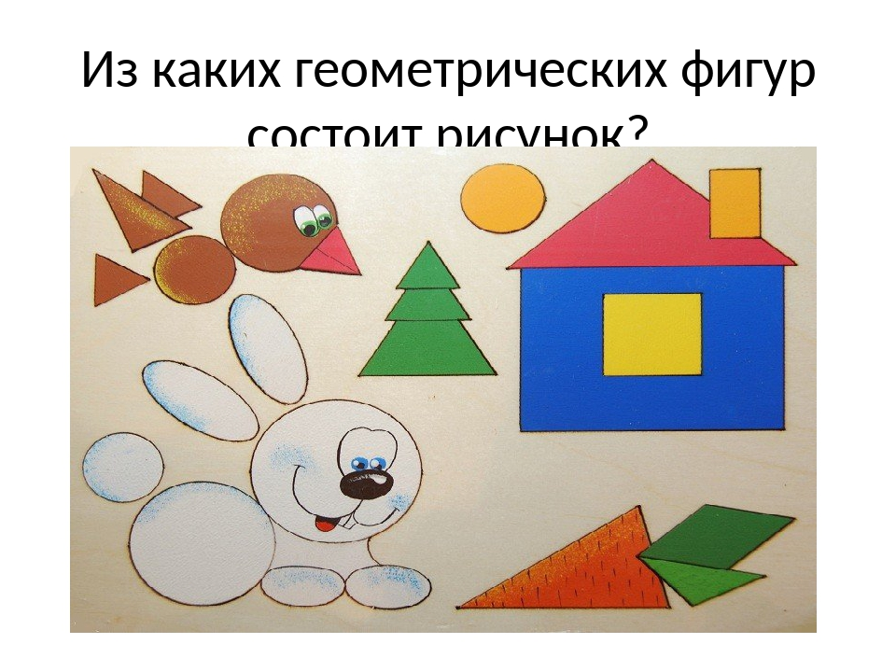
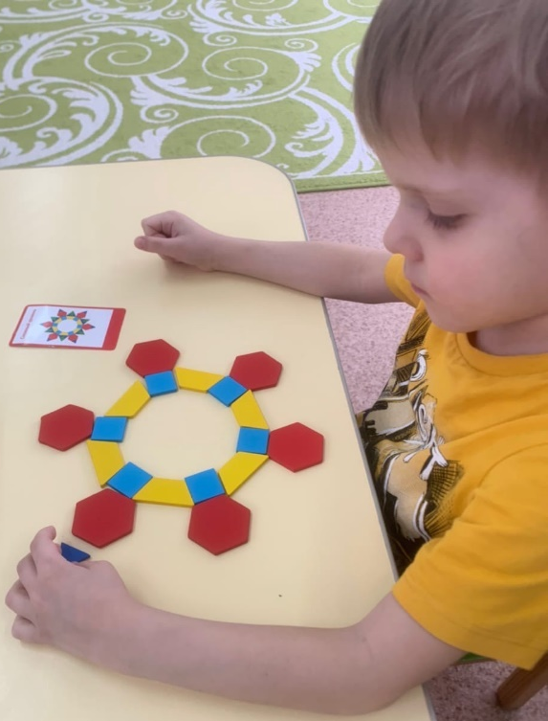
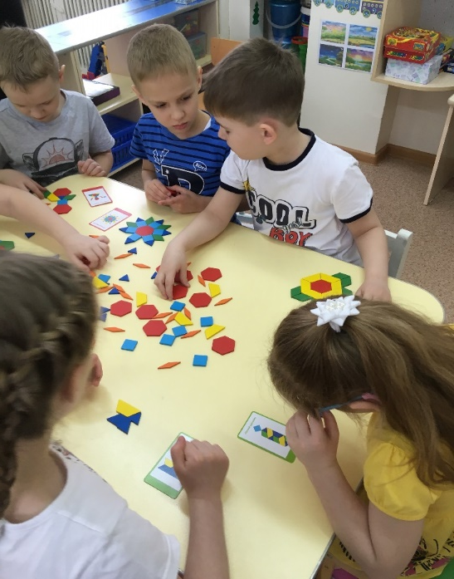
Назови геометрические фигуры, из которых состоит твоя композиция (сколько их?)

Slide 21
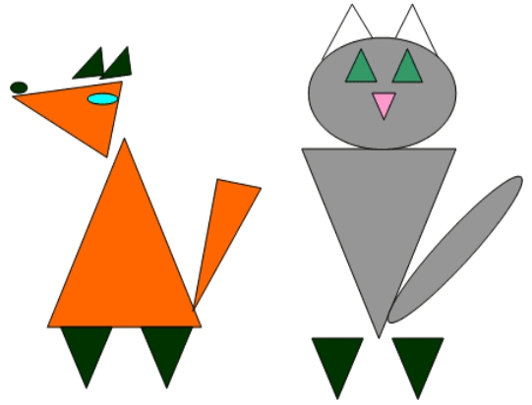
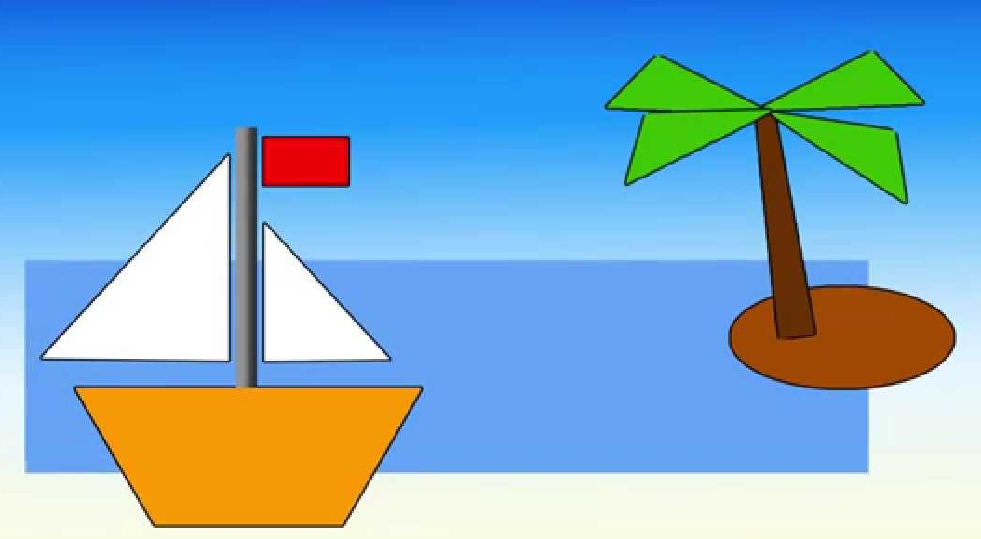
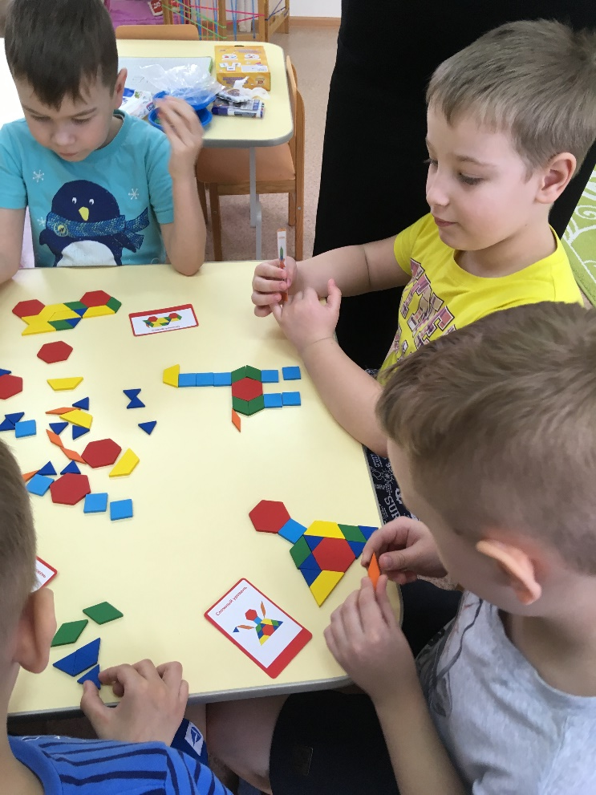
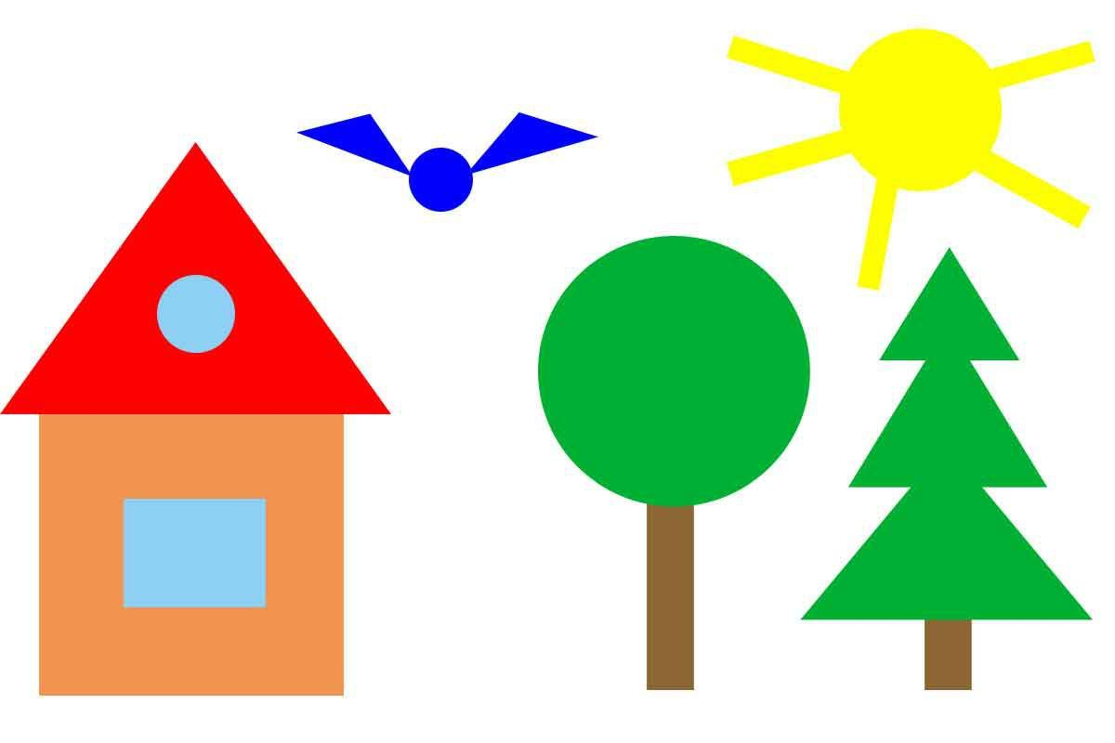
Из каких геометрических фигур состоит композиция

Slide 22
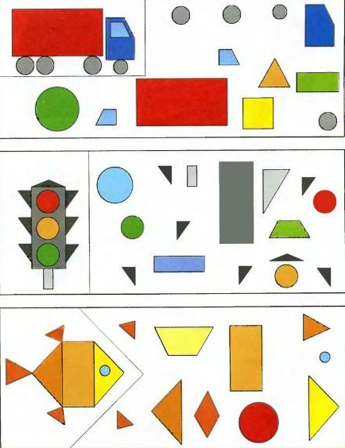
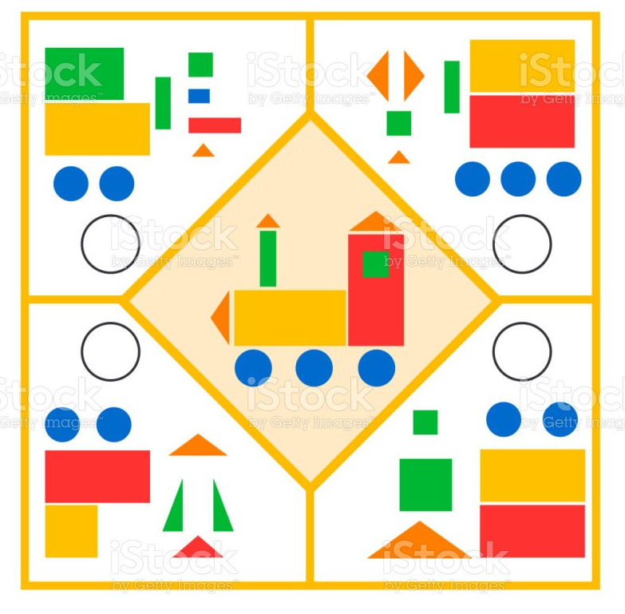
Выбери геометрические фигуры, из которых состоят предметыи

Slide 23
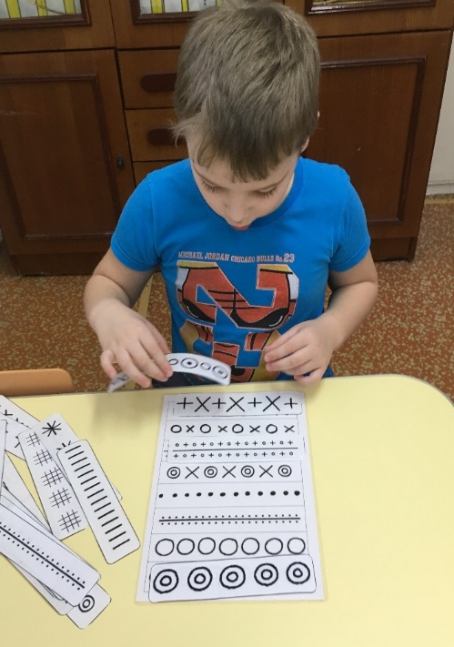
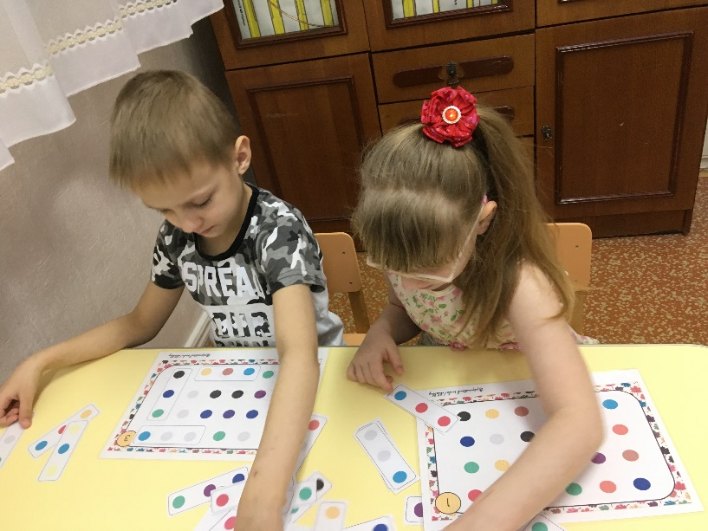
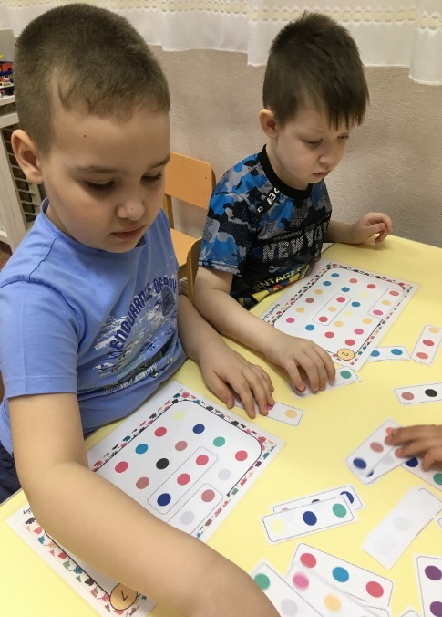
Дидактические игры дают возможность решать различные педагогические задачи в игровой форме, наиболее доступной и привлекательной для детей.
Головоломки
математика вносит большой вклад в активизацию умственной деятельности детей, развитие основных умственных операций: анализа, синтеза, сравнения, обобщения, классификации.

Slide 24

ОБВЕДИ ФИГУРУ
Вот мы и помогли нашим героям.
«Весь мир устроен из фигур,
Лишь присмотритесь - я не лгу
Дома, машины, люди, звери,
Столы, картины, окна, двери,
Пруды, каналы и поля
И в целом вся наша Земля».
Повтори узор

Slide 25








Slide 26

СПАСИБО
ЗА ВНИМАНИЕ!!!

